Slide 1
শুভেচ্ছা/ স্বাগতম

Slide 2
শিক্ষক পরিচিতি
ছবি
পরিচয়
মোঃ ওবায়দুর রহমান হেলাল
এম এস এস রাষ্ট্রবিজ্ঞান
প্রভাষক
তথ্য ও যোগাযোগ প্রযুক্তি
বসন্তকেদার ডিগ্রী কলেজ
মোহনপুর, রাজশাহী।
আজীবন সদস্য বাংলাদেশ কম্পিউটার সোসাইটি, ঢাকা
জেলা এ্যম্বাসেডর A2i শিক্ষা মন্ত্রাণালয়
mdorhelal@gmail.com
01770144076 , 01961326237

Slide 3
পাঠ পরিচিতি
শ্রেনীঃ একাদশ
পৌরনীতি ও সুশাসন
সময়ঃ ৪৫ মিনিট
তারিখঃ ১৪/০৫/২০২০

Slide 4
মুল শিরোনামঃ মুল্যবোধ, আইন, স্বাধীনতা ও সাম্য
অধ্যায়ঃ ৩
আজকের পাঠ/পাঠ ঘোষনাঃ স্বাধীনতার বিভিন্ন রুপ, স্বাধীনতার রক্ষাকবচ, আইন ও স্বাধীনতার সম্পর্ক

Slide 5
এসো বন্ধুরা আমার একটি ভিডিও ক্লাস দেখ
https://youtu.be/rMZNzCfnzig

Slide 6
নিচের ছবি গুলো লক্ষ্য করি

Slide 7
নিচের ছবি গুলো লক্ষ্য করি

Slide 8
নিচের ছবি গুলো লক্ষ্য করি

Slide 9
নিচের ছবি গুলো লক্ষ্য করি

Slide 10
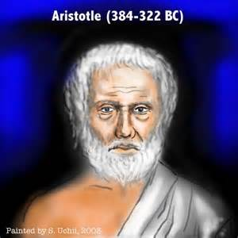
নিচের ছবি গুলো লক্ষ্য করি

Slide 11
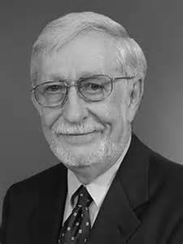
নিচের ছবি গুলো লক্ষ্য করি

Slide 12
প্রারম্ভিক বক্তব্য
স্বাধীনতার বিভিন্ন রুপ
স্বাধীনতার রক্ষাকবচ
আইন ও স্বাধীনতার সম্পর্ক

Slide 13
শিখন ফল
১। স্বাধীনতার বিভিন্ন রুপ কি বলতে পারবে?
২। স্বাধীনতার রক্ষাকবচ কি বলতে পারবে?
৩। আইন ও স্বাধীনতার সম্পর্ক কি বলতে পারবে?

Slide 14
শিখন ফলের আলোকে প্রশ্ন
১। স্বাধীনতার বিভিন্ন রুপ কি বল?
২। স্বাধীনতার রক্ষাকবচগুলো কি বল?
৩। আইন ও স্বাধীনতার সম্পর্কগুলো কি বল?

Slide 15
একক কাজের প্রশ্ন
স্বাধীনতার বিভিন্ন রুপ কি বল?
সময়ঃ ৫ মিনিট

Slide 16
একক কাজের সমাধান
স্বাধীনতা শব্দটি ইংরেজী প্রতিশব্দ Liberty। Liberty শব্দটি ল্যাটিন Liber থেকে এসেছে যার অর্থ Free বা স্বাধীন। সুতরাং শাব্দিক অর্থে মানুষের ইচ্ছানুযায়ী কিছু করা বা বলার ক্ষমতাকে স্বাধীনতা বলা হয়। সাধারণ ভাষায় স্বাধীনতা বলতে মানুষের ইচ্ছামত কোন কিছু করা বা না করার অধিকারকে বোঝায়।
জন স্টুয়ার্ট মিল এর মতে মানুষের মৌলিক শক্তির বলিষ্ঠ অব্যাহত ও বিভিন্নমুখি প্রকাশই স্বাধীনতা। স্বাধীনতার অর্থ মানুষ কর্তৃক নিজস্ব উপায়ে কল্যান অনুধাবন করা। তিনি আরো বলেন নিজের ওপর নিজের দেহ ও মনের ওপর ব্যক্তিই সার্বভৌম।

Slide 17
একক কাজের সমাধান
হার্বার্ট স্পেন্সার এর মতে স্বাধীনতা বলতে খুশিমতো কাজ করাকে বোঝায়, যদি উক্ত কাজ দ্বারা অন্যের অনুরুপ স্বাধীনতা উপভোগে বাধার সৃষ্টি না হয়।
টি এইচ গ্রিণ এর মতে যা উপভোগ করার এবং সম্পন্ন করার যোগ্য তা উপভোগ ও সম্পাদন করার ক্ষমতাকে স্বাধীনতা বলে।
অধ্যাপক হ্যারল্ড জ়ে লাস্কি এর মতে নেতিবাচিক অর্থে স্বাধীনতা বলতে বোঝায় সে সকল সামাজিক অবস্থার ওপর থেকে বাধা-নিষেদের অপসারণ, যা আধুনিক সভ্যজগতে মানুষের সুখী জীবনযাপনের জন্য অত্যাবশ্যক।

Slide 18
একক কাজের সমাধান
হ্যারল্ড জ়ে লাস্কি এর মতে স্বাধীনতা বলতে আমি বুঝি সেই পরিবেশের আগ্রহ সংরক্ষণ, যেখানে মানুষ তার সত্তাকে পুর্ণ উপলদ্ধি করার সুযোগ লাভ করতে পারে।
অতএব স্বাধীনতার অর্থ যা কিছু করার ক্ষমতা নয়। ব্যক্তির ব্যক্তিত্ব বিকাশের উপযোগী অনুকুল সামাজিক ব্যবস্থা বা পরিবেশই স্বাধীনতা।
স্বাধীনতার বিভিন্নরুপ সম্পর্কে নিম্নে দেখানো হলঃ
১। ব্যক্তিগত স্বাধীনতা বা পৌর স্বাধীনতা ২। প্রাকৃতিক স্বাধীনতা
৩। আইনগত স্বাধীনতা ৪। সামাজিক স্বাধীনতা ৫। রাজনৈতিক স্বাধীনতা ৬। অর্থনৈতিক স্বাধীনতা ৭। জাতীয় স্বাধীনতা

Slide 19
একক কাজের সমাধান
স্বাধীনতার বিভিন্নরুপ সম্পর্কে নিম্নে দেখানো হলঃ
স্বাধীনতা
১। ব্যক্তিগত স্বাধীনতা বা পৌর স্বাধীনতা
২। প্রাকৃতিক স্বাধীনতা
৩। আইনগত স্বাধীনতা
৪। সামাজিক স্বাধীনতা
৫। রাজনৈতিক স্বাধীনতা
৬। অর্থনৈতিক স্বাধীনতা
৭। জাতীয় স্বাধীনতা

Slide 20
জোড়ায় কাজ

Slide 22
জোড়ায় কাজের প্রশ্ন
স্বাধীনতার রক্ষাকবচগুলো কি বল?
সময়ঃ ৫ মিনিট

Slide 23
জোড়ায় কাজের সমাধান
স্বাধীনতা মানুষের জন্মগত অধিকার। কিন্তু স্বাধীনতা অর্জন যেমন দুরুহ প্রক্রিয়া, স্বাধীনতা সংরক্ষন ততোধিক গুরুত্বপুর্ণ সমস্যা। কেননা নানা কারনে জনগনের স্বাধীনতা বিপন্ন হয়ে পড়ে। এ জন্যই লাস্কি বলেছেন, সংরক্ষনের বিশেষ ব্যবস্থা ব্যতীত অধিকাংশ লোক স্বাধীনতা উপভোগ করতে পারে না। স্বাধীনতা অক্ষুন্ন ও অটুট রাখার জন্য কতগুলো পদ্ধতি রয়েছে। এ পদ্ধতিগুলোকে স্বাধীনতার রক্ষাকবচ বলে। স্বাধীনতা রক্ষাকবচগুলো নিম্নে দেখানো হলঃ

Slide 24
জোড়ায় কাজের সমাধান
১। আইন ২। সংবিধানে মৌলিক অধিকারের সমাবেশ
৩। দায়িত্বশীল শাসনব্যবস্থা ৪। প্রত্যক্ষ গণতান্ত্রিক পদ্ধতি
৫। আইনের অনুশাসন ৬। ক্ষমতা স্বতন্ত্র্বীকরণ নীতি
৭। বিচার বিভাগীয় স্বাধীনতা ৮। ক্ষমতার বিকেন্দ্রীকরণ
৯। সামাজিক ন্যায়বিচার ১০। সাম্য প্রতিষ্ঠা ১১। সুসংগঠিত দল ব্যবস্থা ১২। সাংবিধানিক সরকার ১৩। সরকার ও জনগনের মধ্যে সুসম্পর্ক ১৪। শোষণমুক্ত সামাজিক কাঠামো ১৫। সদা জাগ্রত জনমত ১৬। স্বাধীনতা সংরক্ষনের মানসিক প্রস্তুতি ১৭। স্বাধীনতার মুলমন্ত্র

Slide 25
দলীয় কাজ

Slide 26
দলীয় কাজ

Slide 27
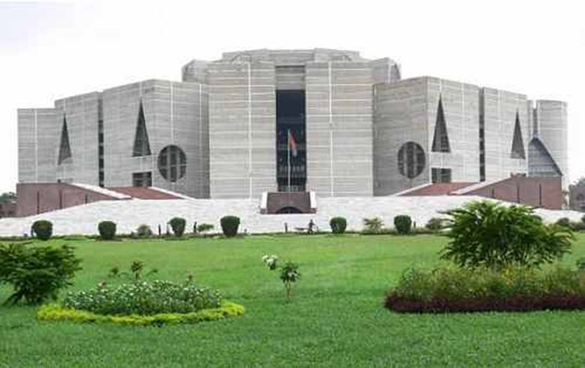
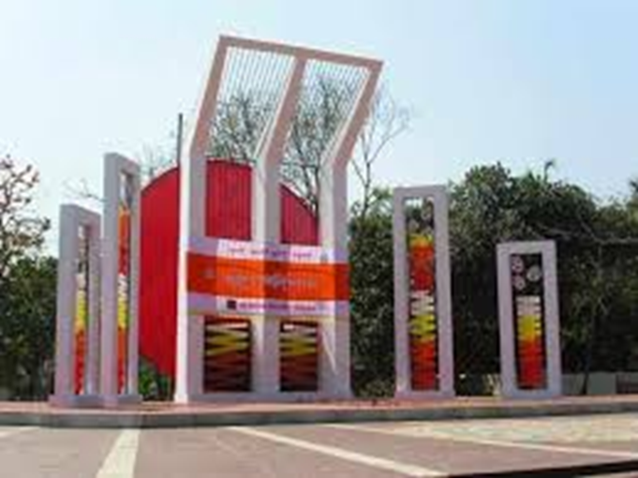

Slide 28
দলীয় কাজের প্রশ্ন
আইন ও স্বাধীনতার সম্পর্কগুলো কি বল?
সময়ঃ ১০ মিনিট

Slide 29
দলীয় কাজের সমাধান
আইন ও স্বাধীনতার সম্পর্ক সংক্রান্ত পরস্পর বিরোধী দুটি মতবাদ প্রচলিত রয়েছে। প্রথম দলটি মনে করেন, আইন ও স্বাধীনতা গভীরভাবে সম্পর্কযুক্ত। সুতরাং স্বাধীনতা আইনের ওপর নির্ভরশীল। এরিষ্টটল, মন্টেস্কু, রিচি, উইলোবী, বার্কার, লক প্রমুখ মনীষী এই মতের সমর্থক। বার্কারের ভাষায়, স্বাধীনতা ও আইনের বিরোধ নেই।
আবার কেউ কেউ মনে করেন যে আইন ও স্বাধীনতা পরস্পর বিরোধী। জন স্টুয়ার্ট মিল, হার্বাট স্পেন্সার এ ডি ভি ডাইসি, গুডুইন প্রমুখ চিন্তাবিদ এই দলের সমর্থক। ডাইসির মতে একটি বেশী হলে অপরটি কমে যায়। স্পেনসার এর মতে আইন ও স্বাধীনতা পরস্পর বিরোধী।

Slide 30
দলীয় কাজের সমাধান
আইন ও স্বাধীনতার সম্পর্ক নির্ণয়ের ক্ষেত্রে উভয় মতবাদেই অযৌক্তিক অতিরঞ্জন বা বাড়াবাড়ি রয়েছে। অনিয়ন্ত্রিত অবাধ স্বাধীনতা একদিকে যেমন স্বেচ্ছাচারিতার নামান্তর, তেমনি সব আইন স্বাধীনতাকে সংরক্ষন করে না। যেমনঃ
১। আইন স্বাধীনতার শর্ত ও ভিত্তি ২। আইন স্বাধীনতার রক্ষাকবচ
৩। আইন স্বাধীনতার অভিভাবক ৪। আইন স্বাধীনতার রক্ষক
৫। আইন স্বাধীনতার ক্ষেত্র প্রসারিত করে

Slide 31
মুল্যায়ন
জ্ঞান মুলক,অনুধাবন মুলক, প্রয়োগ মুলক প্রশ্ন (ক)
১। জনমত আইনের অন্যতম উৎস- এটি কার উক্তি?
ক। জন লক খ। ওপেন হাউস গ। অধ্যাপক লাস্কি ঘ। অধ্যাপক হল্যান্ড
২। Liberty শব্দের বাংলা অর্থ কি।
ক। পরাধীনতা খ। ন্যায়বিচার গ। স্বাধীনতা ঘ। সাম্য
৩। হেদায়া ও আলমগিরী কি?
ক। রোমান আইনগ্রন্থ খ। হিন্দু আইনগ্রন্থ গ। মুসলিম আইনগ্রন্থ ঘ। বৌদ্ধ আইনগ্রন্থ
৪। আইনের দৃষ্টিতে সবাই সমান- কে বলেছেন ?
ক। অধ্যাপক ডাইসি খ। গার্নার গ। লাস্কি ঘ। স্পেন্সার
৫। আইন মানুষের কোন ধরনের আচরণ নিয়ন্ত্রণ করে?
ক। অভ্যন্তরীণ খ। পারিবারিক গ। বাহ্যিক ঘ। সামাজিক

Slide 32
জ্ঞান মুলক,অনুধাবন মুলক, প্রয়োগ মুলক প্রশ্ন (ক)
৬। অপরাধীকে শাস্তি দেয়ার দায়িত্ব পালন করে কোন বিভাগ?
ক। আইন বিভাগ খ। বিচার বিভাগ গ। শাসন বিভাগ ঘ। প্রশাসনিক ট্রাইবুনাল
৭। ভিক্ষুককে ভিক্ষা দেওয়া- এটা নিচের কোন আইনের সাথে সম্পৃক্ত।
ক। ধর্মীয় আইন খ। প্রথাভিত্তিক আইন গ। নৈতিক আইন ঘ। সামাজিক আইন
৮। স্বাধীনতা বলতে খুশিমত কাজ করাকে বোঝায় যদি উক্ত কাজের দ্বারা অন্যের অনুরুপ কাজে বাধার সৃষ্টি না হয়- এটি কার উক্তি?
ক। ডাইসি খ। লাস্কি গ। হার্বাট স্পেন্সার ঘ। ম্যাকাইভার
৯। সাম্য হলো সেসব সুযোগ সুবিধার ব্যবস্থা যাতে কোন ব্যক্তির ব্যক্তিত্বকে অন্যের সুবিধার সাথে বিসর্জন দিতে না হয়- এটি কার উক্তি ?
ক। অধ্যাপক লাস্কি খ। গার্নার গ। উইলোবী ঘ। এরিষ্টটল
১০। কোন ধরনের সরকার ব্যবস্থায় জনগন বেশী স্বাধীনতা ভোগ করে ?
ক। সমাজতন্ত্র খ। ধর্মতন্ত্র গ। গণতন্ত্র ঘ। একনায়কতন্ত্র

Slide 33
মুল্যায়ন
জ্ঞান মুলক,অনুধাবন মুলক, প্রয়োগ মুলক প্রশ্ন
১। আইনের ইংরেজী প্রতিশব্দ Law এটি এসেছে?
ক। গ্রিক শব্দ থেকে খ। টিউটনিক শব্দ থেকে
গ। ল্যাটিন শব্দ থেকে ঘ। জার্মান শব্দ থেকে
২। ইংরেজী Law শব্দটি কোন টিউটনিক শব্দ থেকে এসেছে।
ক। Low খ। Leg গ। Lag ঘ। Log
৩। যুক্তিসিদ্ধ ইচ্ছার অভিব্যক্তিই আইন- উক্তিটি কার?
ক। সক্রেটিস খ। টমাস হবস গ। এরিষ্টটল ঘ। জন অস্টিন
৪। আইন হচ্ছে নিম্নতমের প্রতি উদ্ধতন রাজনৈতিক কর্তৃত্বের আদেশ- উক্তিটি কার?
ক। জন অষ্টিন খ। স্যাভিনি গ। টমাস হবস ঘ। অধ্যাপক হল্যান্ড
৫। আইনের সর্বজনগ্রাহ্য সংজ্ঞা প্রদান করেছেন কে ?
ক। অধ্যাপক হল্যান্ড খ। জন অষ্টিন গ। উড্রো উইলসন ঘ। টমাস হবস

Slide 34
জ্ঞান মুলক,অনুধাবন মুলক, প্রয়োগ মুলক প্রশ্ন
৬। আইন হল মানুষের স্থায়ী আচার-ব্যবহার ও চিন্তাধারার সেই অংশ যা রাষ্ট্রের দ্বারা স্বীকৃত্ব
বিধিতে পরিণত হয়েছে এবং যার পশ্চাতে রাষ্ট্রীয় কর্তৃত্বের সুষ্পষ্ট সমর্থন রয়েছে- উক্তিটি কার?
ক। জন অস্টিন খ। অধ্যাপক হল্যান্ড গ। উড্রো উইলসনের ঘ। অধ্যাপক গেটেল
৭। অধ্যাপক হল্যান্ডের মতে আইনের উৎস কয়টি?
ক। ৫টি খ। ৬টি গ। ৪টি ঘ। ৩টি
৮। আইনের উৎস একটি এবং তা হচ্ছে সার্বভৌমের আদেশ- উক্তিটি কার ?
ক। টমাস হবস খ। অধ্যাপক হলান্ড গ। মেইটল্যান্ড ঘ। জন অস্টিন
৯। নিজের ওপর, নিজের দেহ ও মনের ওপর ব্যক্তিই সার্বভৌম-উক্তিটি কার?
ক। জন ষ্টুয়ার্ট মিল খ। জেমস মিল গ। ম্যাকাইভার ঘ। লাস্কি
১০। স্বাধীনতা বলতে আমি বুঝি সেই পরিবেশের সুযোগ সংরক্ষণ, যেখানে মানুষ তার সত্তাকে পুর্ণ উপলদ্ধি করার সুযোগ লাভ করতে পারে-উক্তিটি কার ?
ক। অধ্যাপক হ্যারল্ড লাস্কি খ। জন স্টুয়ার্ট মিল গ। হার্বাট স্পেন্সার ঘ। টি এইচ গ্রিন

Slide 35
জ্ঞান মুলক,অনুধাবন মুলক, প্রয়োগ মুলক প্রশ্ন
১১। স্বাধীনতা বলতে বুঝায় সে সকল সামাজিক অবস্থার ওপর থেকে বিধি নিষেধের অপসারণ, যা আধুনিক সভ্যজগতে মানুষের সুখী জীবন যাপনের জন্য অত্যাবশ্যক- উক্তিটি কার?
ক। অধ্যাপক হ্যারল্ড লাস্কি খ। জন স্টুয়ার্ট মিল গ। হার্বাট স্পেন্সার ঘ। টি এইচ গ্রিন
১২। স্বাধীনতা ও আইনের বিরোধ নেই- উক্তিটি কার?
ক। মন্টেস্কু খ। জন লক গ। বার্কার ঘ। উইলোবী
১৩। যেখানে আইন থাকে না সেখানে স্বাধীনতা থাকতে পারে না- উক্তিটি কার?
ক। বার্কার খ। জন লক গ। উইলোবী ঘ। এ ভি ডাইসি
১৪। আইন হলো আবেগ বিবর্জিত যুক্তি- উক্তিটি কার ?
ক। জন অষ্টিন খ। জন লক গ। এরিষ্টটল ঘ। অধ্যাপক হল্যান্ড
১৫। আইন সার্বভৌম শাসকের আদেশ- এটি কার মত?
ক। এরিষ্টটল খ। জন অষ্টিন গ। অধ্যাপক হল্যান্ড ঘ। জন লক

Slide 36
জ্ঞান মুলক,অনুধাবন মুলক, প্রয়োগ মুলক প্রশ্ন
১৬। চিরন্তন সতর্কতার মধ্যেই স্বাধীনতার মুল্য নিহিত- উক্তিটি কার?
ক। লাস্কি খ। জন লক গ। মন্টেস্কু ঘ। জন অস্টিন
১৭। জনমত আইনের অন্যতম উৎস- এটি কার উক্তি?
ক। জন লক খ। ওপেন হাউস গ। অধ্যাপক লাস্কি ঘ। অধ্যাপক হল্যান্ড
১৮। অবাধ ও নিয়ন্ত্রণহীণ স্বাধীনতা -?
i- উচ্ছংখলতার নামান্তর ii- অরাজকতার নামান্তর iii- প্রকৃত স্বাধীনতা ---নিচের কোনটি সঠিক?
ক- i ও ii খ- ii গ- iii ঘ- i, ii ও iii
১৯। জাতীয় স্বাধীনতা ব্যতীত অর্থহীন- কোনটি ?
i- সামাজিক স্বাধীনতা ii- রাজনৈতিক স্বাধীনতা iii- অর্থনৈতিক স্বাধীনতা--- নিচের কোনটি সঠিক?
ক- i ও i i খ- iii গ- ii ও iii ঘ- i, ii ও iii

Slide 37
বহুপদি সমাপ্তিসুচক বহুনির্বাচনি প্রশ্ন
২০। ফরাসি বিপ্লবের মুলমন্ত্র ছিল- ?
i- সাম্য, স্বাধীনতা ও আইন ii- আইন, স্বাধীনতা ও ভাতৃত্ব iii- সাম্য, স্বাধীনতা ও ভাতৃত্ব--- নিচের কোনটি সঠিক?
ক- i খ- i ও ii গ- iii ঘ- i, ii ও iii
২১। আমাদের দেশের সকল নাগরিক সমান সুযোগ-সুবিধা ভোগ করে-?
i- সামাজিক অধিকার ভোগের ক্ষেত্রে ii- রাজনৈতিক অধিকার ভোগের ক্ষেত্রে
iii- অর্থনৈতিক অধিকার ক্ষেত্রে--- নিচের কোনটি সঠিক?
ক- i খ- iii গ- ii ও iii ঘ- i, ii ও iii
২২। আমানুল্লাহ রাষ্ট্রের একজন নাগরিক হিসেবে যে রাজনৈতিক স্বাধীনতা ভোগ করবে?
i- রাজনৈতিক মতামত প্রকাশের অধিকার ii- নির্বাচনে প্রতিদ্বন্দ্বিতার অধিকার
iii- কর্মে নিযুক্ত হবার অধিকার --- নিচের কোনটি সঠিক?
ক- i খ- i ও ii গ- ii ও iii ঘ- i, ii ও iii

Slide 38
উচ্চতর দক্ষতা ও বহুপদী সমাপ্তি সুচক বহুর্নিবাচনী প্রশ্ন
হাসি , প্রিয় ও ছবি একটি টেলিভিশন চ্যনেলে কাজ করেন। টেলিভিশন চ্যানেলে যারা কাজ করেন তারা সকলেই অসম্প্রদায়িক চেতনার অধিকারী এবং ভিন্ন ভিন্ন ধর্মের লোক, তারা সৌহার্দপুর্ণ পরিবেশে কাজ করেন । তাদের চ্যানেলের ক্যান্টিনে সব ধরনের ধর্ম বর্ণের মানুষ খেতে পারে। এখানে কিরুপ সাম্য প্রতিষ্ঠিত হয়েছে।
২৩। সংবাদপত্রে তাদের কাজের মধ্যে কিরুপ সাম্য প্রতিষ্ঠিত হয়েছে?
i- সাংস্কৃতিক সাম্য ii- সামাজিক সাম্য iii- অর্থনৈতিক সাম্য--- নিচের কোনটি সঠিক?
ক- i খ- ii গ- iii ঘ- i, ii ও iii
২৪। সকল নাগরিকের বেকারত্ব সামাজিক নিরাপত্তা প্রদান এতে কোন ধরনের সাম্য প্রতিষ্ঠিত হবে-?
i- অর্থনৈতিক সাম্য ii- রাজনৈতিক সাম্য iii- সামাজিক সাম্য --- নিচের কোনটি সঠিক?
ক- i খ- ii গ- ii ও iii ঘ- i, ii ও iii
২৫। সমাজ ও রাষ্ট্রে আন্দোলন ও বিপ্লব অবশ্যম্ভাবী হয়ে ওঠে ?
i- আইনের শাসনের অভাবে ii- শাসক ও শাসিত জনগনের মধ্যে দুরুত্ব বৃদ্ধি পাওয়ায়
iii- সকলেই শাসক হতে চায় বলে --- নিচের কোনটি সঠিক?
ক- i ও ii খ- ii গ- iii ঘ- i, ii ও iii

Slide 39
উচ্চতর দক্ষতা বহুপদী সমাপ্তি সুচক অভিন্ন তথ্য ভিত্তিক বহুর্নিবাচনী প্রশ্ন
আইনের শাসন গণতন্ত্রের সাফল্যের অন্যতম পুর্বশর্ত। আইনের শাসনের অর্থ হলো আইনের চোখে সকলেই সমান। সকলেই আইনের আশ্রয় লাভের অধিকার লাভ করে। কাউকেই বিনাবিচারে গ্রেপ্তার বা আটক রাখা যাবে না, এর অর্থ হল আইনের প্রাধান্য ও আইনের দৃষ্টিতে সাম্য প্রতিষ্ঠা।
২৬। আইনের অনুশাসন বলতে যে প্রধান দুটো ধারণাকে বোঝায় তা হল-?
i. ব্যক্তিস্বাধীনতা ও ন্যায়বিচার ii. আইনের প্রাধান্য ও আইনের দৃষ্টিতে সাম্য
iii. আইনের প্রাধান্য ও গণতান্ত্রিক মুল্যবোধ
ক- i খ- ii গ- iii ঘ- i, ii ও iii
২৭। আইনের অনুশাসন থাকলে-?
i. সরকার ক্ষমতার অপব্যবহার করতে পারে না ii. বিনা বিচারে কাউকে আটক বা শাস্তি প্রদান করা যায় না iii. র‌্যাব পুলিশ ক্রশফায়ার দ্বারা মানুষ হত্যা করে
ক- i খ- i ও ii গ- iii ঘ- i, ii ও iii

Slide 40
সমাধান
(ক) ১। খ ২। গ ৩। গ ৪। ক ৫। গ ৬। খ ৭। গ ৮। গ
৯। ক ১০। গ
(খ) ১। খ ২। গ ৩। গ ৪। ক ৫। গ ৬। গ ৭। খ ৮। ঘ ৯। ক ১০। ক ১১। ক ১২। গ ১৩। খ ১৪। গ ১৫। খ
১৬। ক ১৭। খ ১৮। ক ১৯। ঘ ২০। গ ২১। খ ২২। খ ২৩। খ ২৪। ক ২৫। ক ২৬। খ ২৭। খ

Slide 41
বাড়ির কাজ
আইন ও স্বাধীনতার মধ্যে কোন বিরোধ নেই আলোচনা কর?
সহায়ক গ্রন্থ/ প্রকাশনীঃ পৌরনীতি ও সুশাসনঃ হাসান বুক হাউস, লেকচার প্রকাশনী, অক্ষরপত্র প্রকাশনী, ব্যতিক্রম ধারা, কাজল ব্রাদার্স লিমিটেড

Slide 42
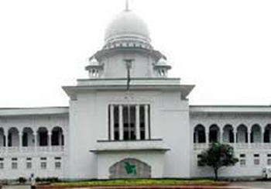
ধন্যবাদ

